Slide 1
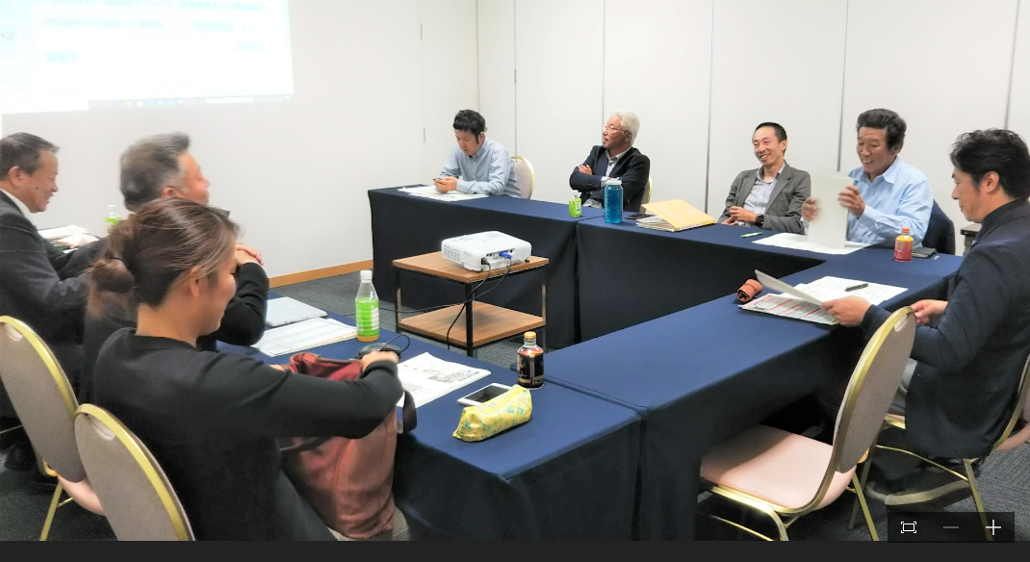
第11回三役会 11月1日（金）
ロゴマーク選定委員会
第5回理事会 11月6日（水）

